Slide 1
Vägar till effektiv finansiering och ungdomscentrerade samordnade insatser för ungas psykiska hälsa i Sverige
Olivia Biermann, hälsosystem- och policyforskare
Anknuten till Institutionen för global folkhälsa
olivia.biermann@ki.se

Slide 2
Vilka faktorer påverkar finansieringen och insatser för att främja ungdomars psykiska hälsa i Sverige?

Slide 3
Ramverk för studien
Definition och positionering
Kännetecken
Vilka faktorer påverkar finansieringen och insatser för att främja ungdomars psykiska hälsa i Sverige?
Styrning och koalitionsbyggande

Slide 4



Metoder
Dokument-översikt
Nyckelinfor-mantintervjuer
Fokusgrupps-diskussioner

Slide 5

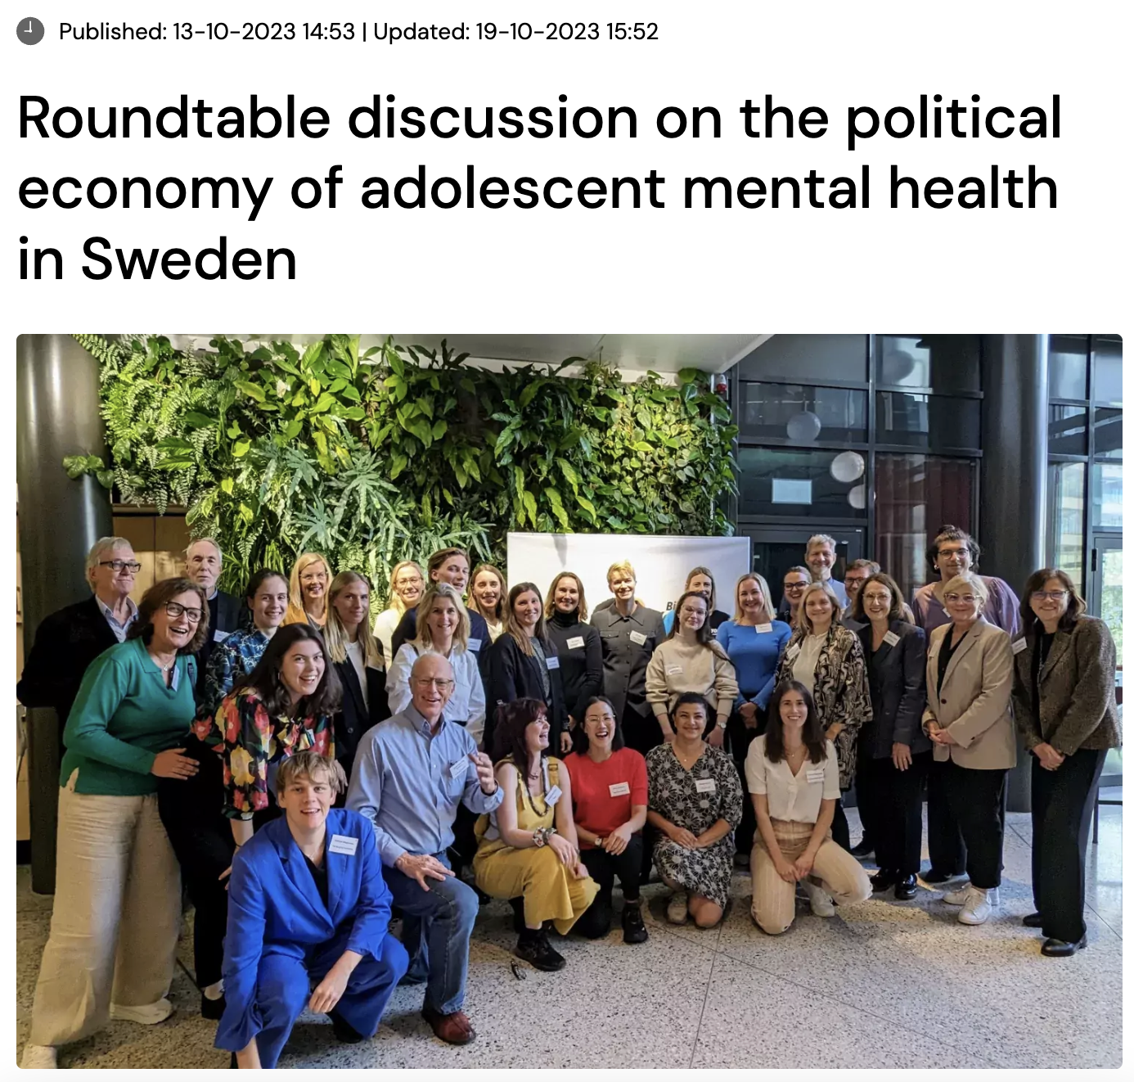

Slide 6

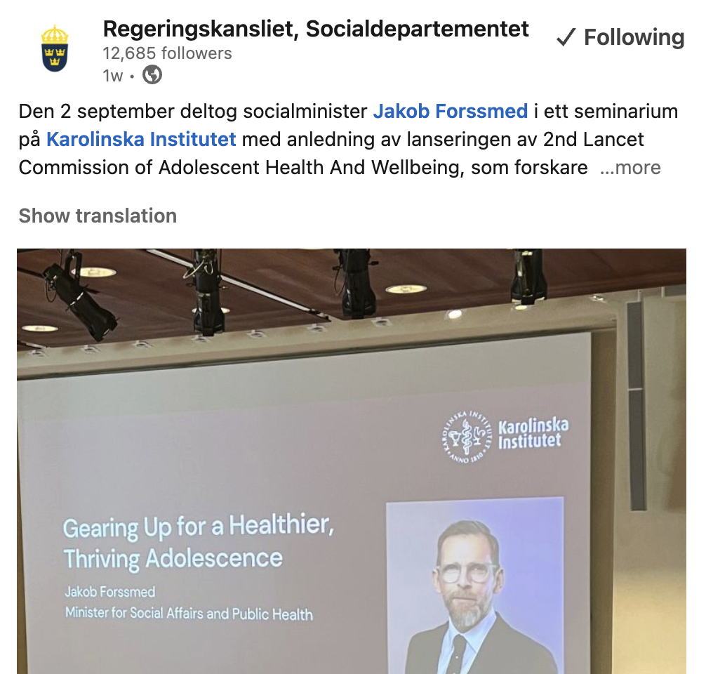
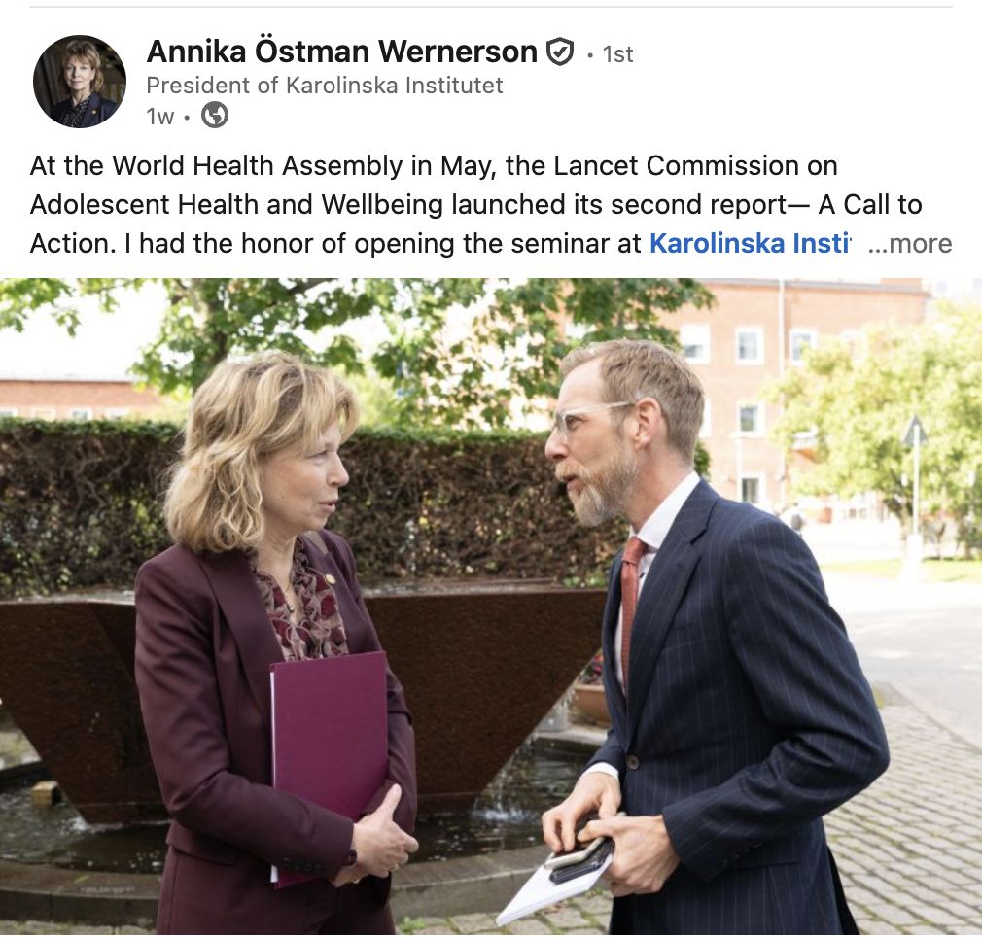

Slide 7
Resultat
Den ökade uppmärksamheten
på ungdomars psykiska hälsa har inte resulterat i effektiv finansiering eller ungdomscentrerade samordnade insatser
Brist på data och evidens
Olika definioner och beskrivningar
Växande men fragmenterat aktörslandskap
med begränsat samarbete

Slide 8

“Psykisk ohälsa är det man pratar allra mest om. Jag gillar att lägga mer vikt i psykisk hälsa snarare än i psykisk ohälsa - inte minst för att jobba förebyggande och jobba bredare också. Så att man inte bara är där och släker bränderna.” (FGD 2)

Slide 9
“Så borde samhället försöka snarare att samverka kring barn och unga istället för att kasta runt dem i samhället mellan olika åtgärder.”
(intervju 6, kvinna, myndighet)
“Pengar finns i systemet [för ungdomars psykiska hälsa och välbefinnande] men de är fel fördelade och de används inte på rätt sätt.” (intervju 18, kvinna, regionpolitiker)

Slide 10
“Man har en politisk logik som handlar om att visa kortsiktiga segrar som är lätt att sälja in till media och allmänheten. […] De är inte konstruerade för att ge effekt. […] Det här har präglat svensk psykisk hälsopolitik under tjugo år att man har pytsat ut ganska många miljarder under åren men det har skett ofta i projektform eller tillfälliga satsningar och det har inte hjälpt till att bygga upp strukturer eller stärka kapaciteten, arbeta förebyggande, främjade eller med tidiga insatser.” (intervju 24, man, politiker på nationell nivå)

Slide 11
Vägar till effektiv finansiering och ungdomscentrerade samordnade insatser för ungas psykiska hälsa i Sverige
Generera data och evidens, särskilt kring vad som fungerar i förebyggande insatser och främjande ungas psykiska hälsa
Diskutera och enas om en bredare definition och inramning, ungdomsledd och grundat i ett positivt narrativ
Stärka ledarskap, ansvarstagande och ungas delaktighet i arbetet
Stärka det tvärvetenskapliga och sektorsövergripande samarbetet, med stöd av väl samordnade, ungdomscentrerade hälso- och sociala tjänster

Slide 12
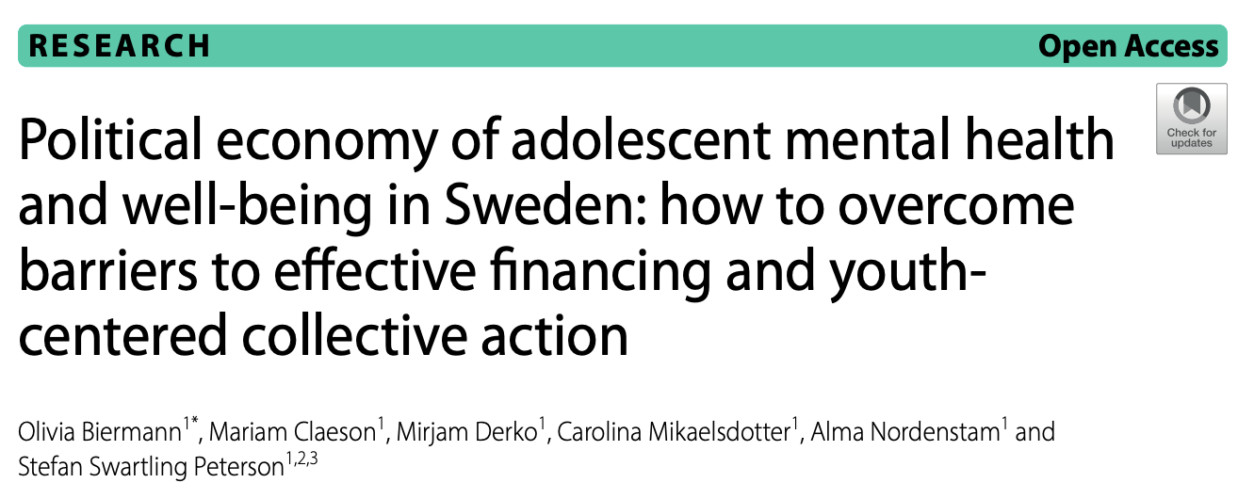
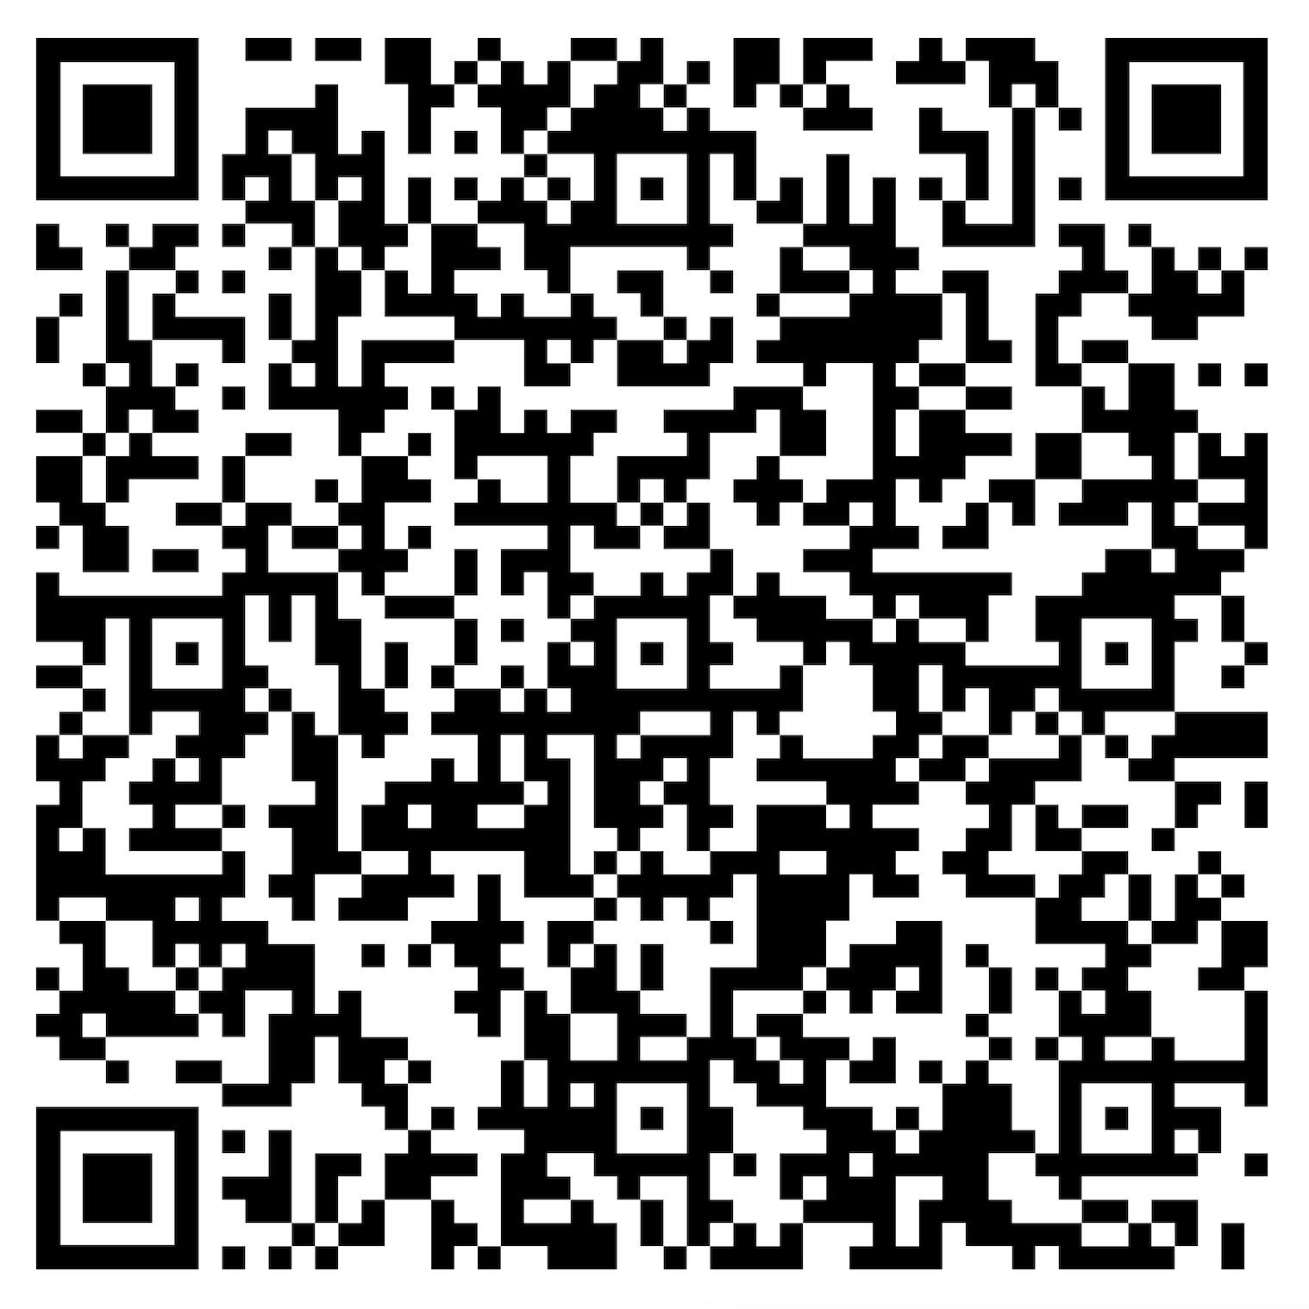
Mer information

Slide 13
Avslutningsbild med Karolinska Institutets logotyp
olivia.biermann@ki.se

